Slide 1

Bài 34
LUYỆN TẬP

Slide 2




Slide 3
https://trochoitoanchia.my.canva.site/tr-ch-i-to-n-chia

Slide 4
Em hãy nêu cách chia số thập cho một số tự nhiên.

Slide 5
Muốn chia một số thập phân cho một số tự nhiên, ta làm như sau:
+ Chia phần nguyên của số bị chia cho số chia
+ Viết dấu phẩy vào bên phải thương đã tìm được trước khi lấy chữ số đầu tiên ở phần thập phân của số bị chia để tiếp tục thực hiện phép chia
+ Tiếp tục chia với từng chữ số ở phần thập phân của số bị chia.

Slide 6

Bài 34
LUYỆN TẬP

Slide 7




Hôm nay là sinh nhật của bố mình! Các bạn hãy giúp mình đi mua những đồ dùng để chuẩn bị một buổi tiệc sinh nhật bất ngờ cho bố nhé!

Slide 8


3
2
1

Slide 9

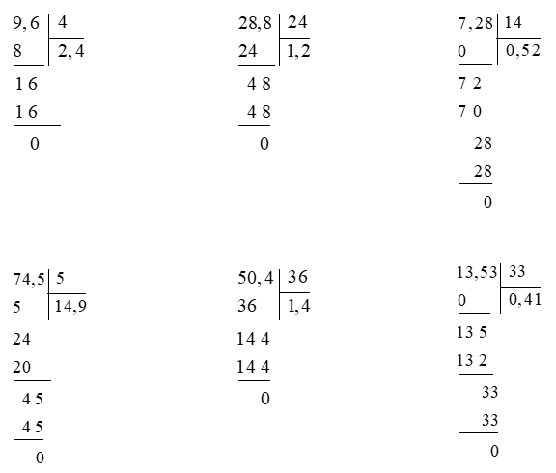
Bài 1 Đặt tính rồi tính

Slide 10

3
2
1

Slide 11
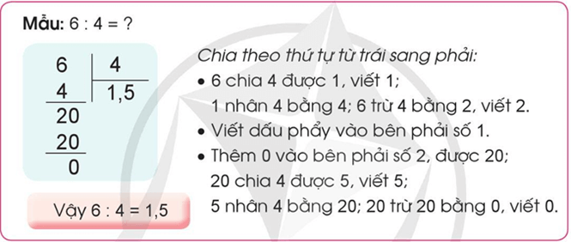
Bài 2 a) Tính (theo mẫu)

Slide 12

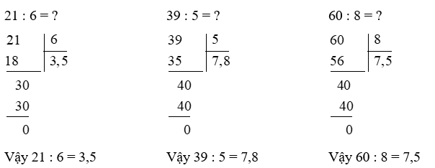
THI GIỮA CÁC NHÓM

Slide 13
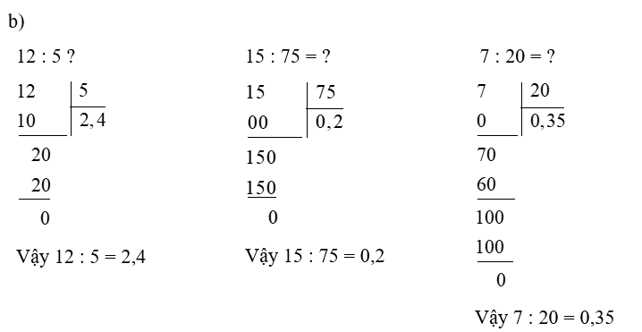
b) Đặt tính rồi tính ( cả lớp làm VBT)

Slide 14
Muốn chia một số tự nhiên cho một số tự nhiên, mà còn dư, ta tiếp tục chia như sau:
+ Viết dấu phẩy vào bên phải của thương và thêm số 0 vào bên phải số dư vừa có để chia tiếp.
+ Nếu còn dư nữa, ta lại viết thêm một chữ số 0 vào bên phải số dư mới rồi tiếp tục chia, và có thể cứ làm thế mãi.

Slide 15


3
1

Slide 16


Bài 3: Mẹ chia đều 2 l sữa vào 8 cốc. Hỏi mỗi cốc có bao nhiêu lít sữa?

Slide 17
Bài giải
Mỗi cốc có số lít sữa là:
2 : 8 = 0,25 (l)
Đáp số: 0,25 l

Slide 18
1

Slide 19
Bài 4: Trong 4 giờ xe máy đi được 121 km, trong 2 giờ ô tô đi được 111 km. Hỏi trung bình mỗi giờ ô tô đi được nhiều hơn xe máy bao nhiêu ki-lô-mét?

Slide 20
Bài giải
Trung bình mỗi giờ ô tô đi được số ki-lô-mét là:
121 : 4 = 30,25 (km)
Trung bình mỗi giờ xe máy đi được số ki-lô-mét là:
111 : 2 = 55,5 (km)
Trung bình mỗi giờ ô tô đi được nhiều hơn xe máy số ki-lô-mét là:
55, 5 – 30,25 = 25,25 (km)
Đáp số: 25,25 km

Slide 21




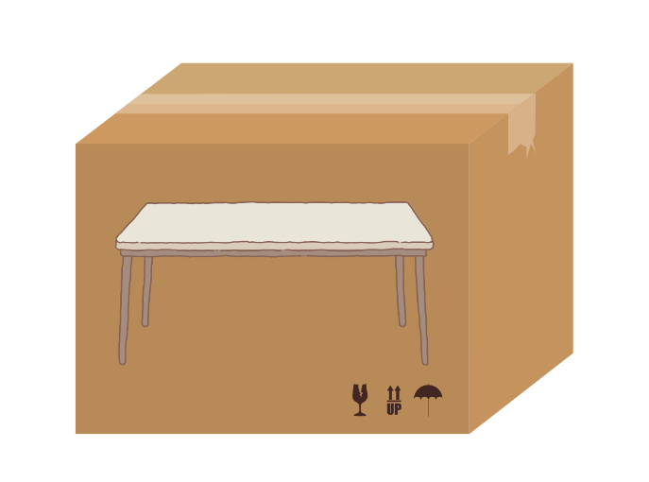
Ôi! Con làm bố bất ngờ thật! Bố cảm ơn con gái!

Slide 22

Em hãy chia sẻ những điều học được qua bài này.

Slide 23



TẠM BIỆT VÀ
HẸN GẶP LẠI
TẠM BIỆT VÀ
HẸN GẶP LẠI

Slide 24

Chúc các em học tốt!

